Slide 1
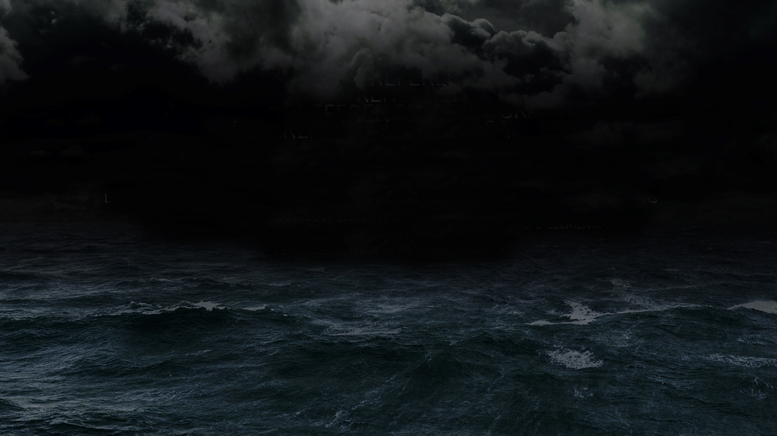
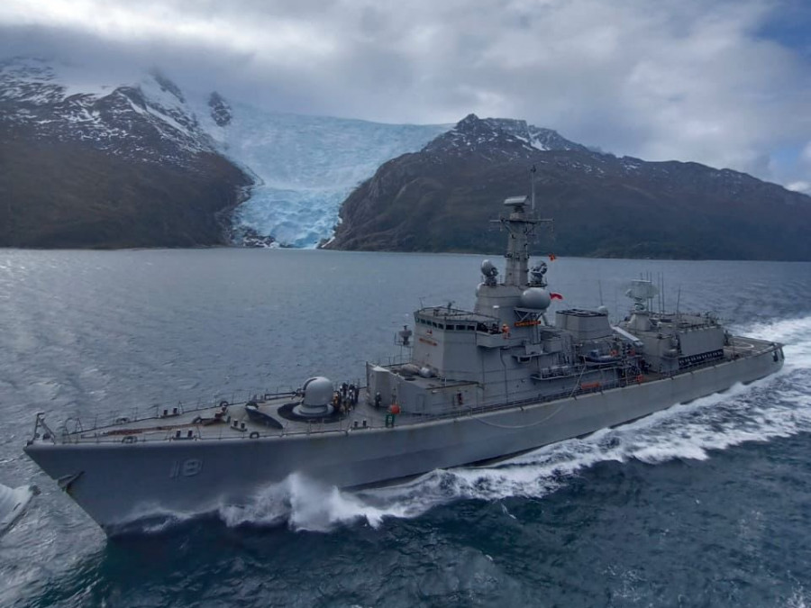
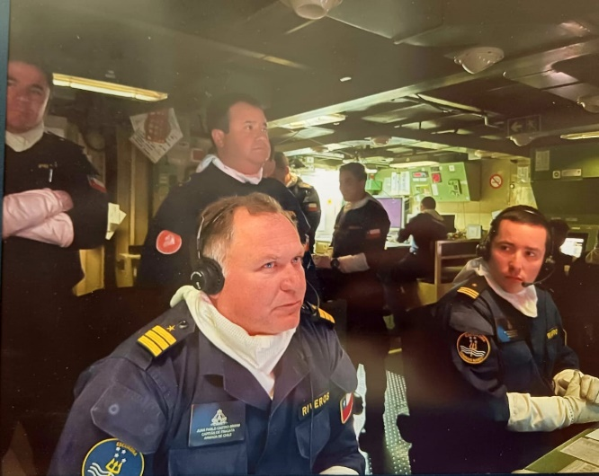
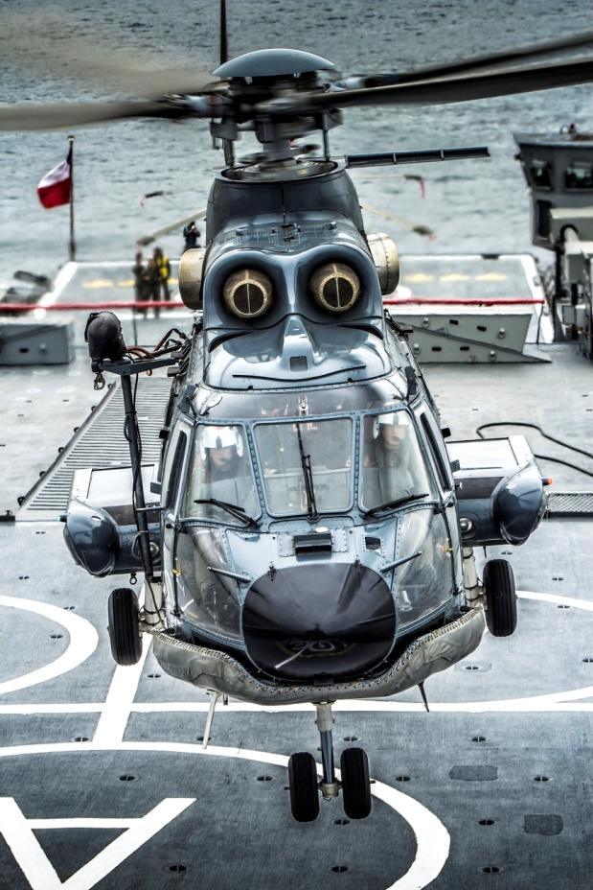
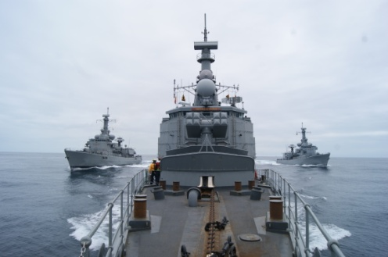
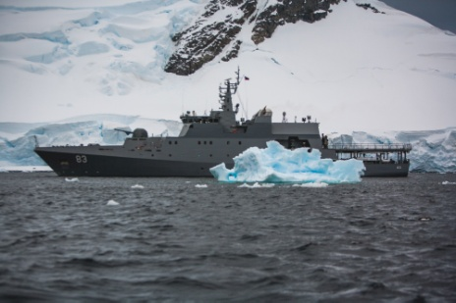

PROPUESTA DE
REDISEÑO
CURRICUÑAR
COHORTE 2026 -2029
Notes:
Los Oficiales Ejecutivos e Ingenieros Navales pueden desarrollar su carrera Naval tanto en tierra como a bordo de las diferentes Unidades de superficie, aeronaves y submarinas de la Armada….

Slide 2
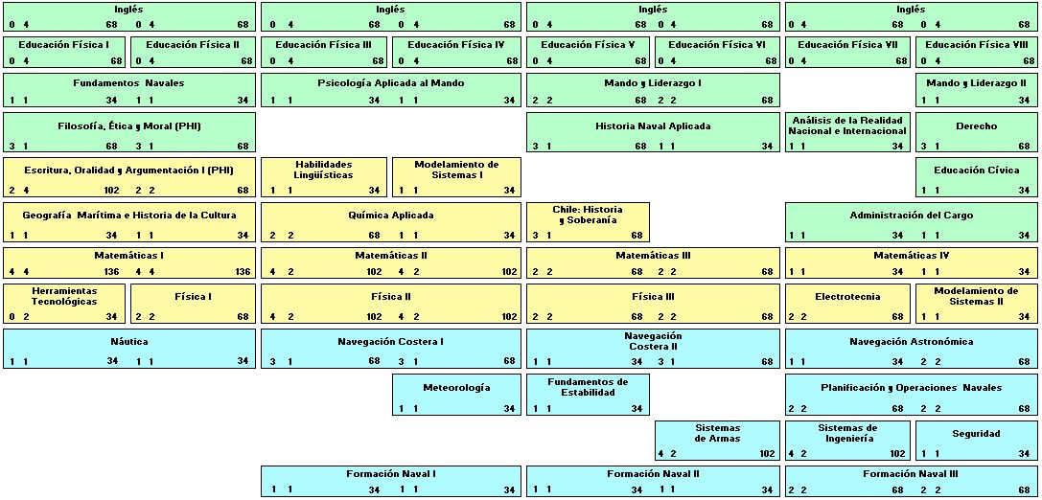
MALLA ACTUAL
1ER AÑO
2DO AÑO
3ER AÑO
4TO AÑO
I
II
III
IV
V
VI
VII
VIII
30 hrs.
30 hrs
30 hrs
30 hrs
30 hrs
30 hrs
30 hrs
30 hrs

Slide 3
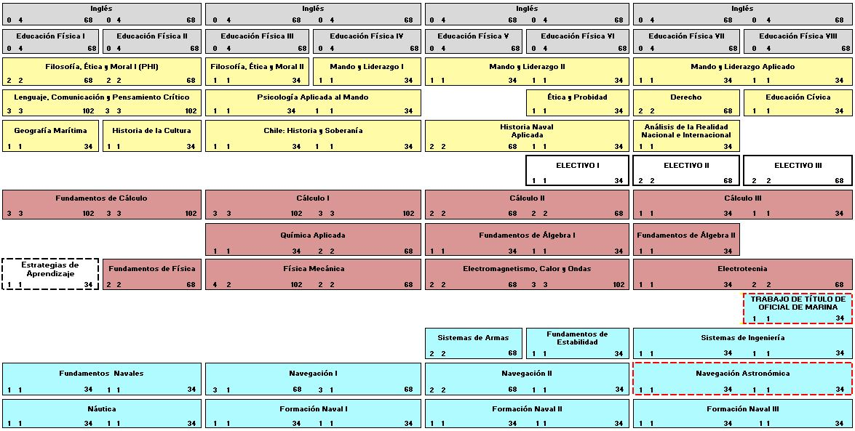
MALLA PROPUESTA A (MATEMÁTICA SUBE 34 HORAS)
1ER AÑO
2DO AÑO
3ER AÑO
4TO AÑO
I
II
III
IV
V
VI
VII
VIII
28 hrs.
30 hrs
30 hrs
30 hrs
30 hrs
30 hrs
26 hrs
26 hrs

Slide 4
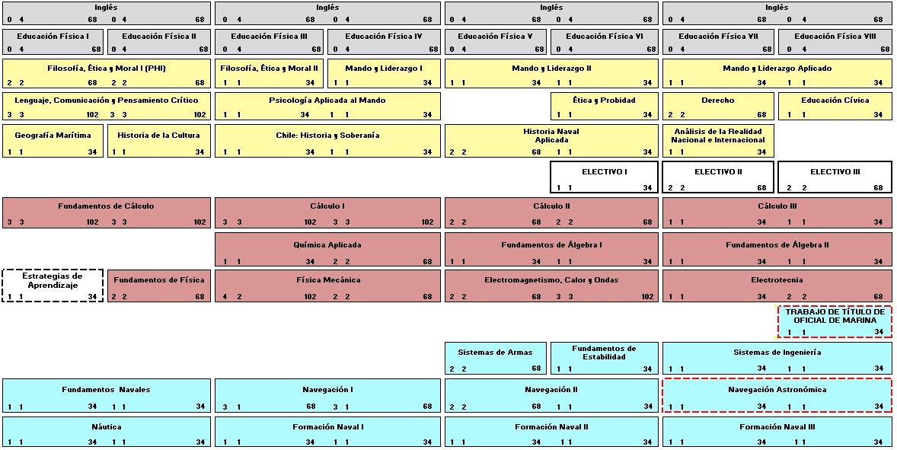
MALLA PROPUESTA B (MATEMÁTICA SUBE 68 HORAS)
1ER AÑO
2DO AÑO
3ER AÑO
4TO AÑO
I
II
III
IV
V
VI
VII
VIII
28 hrs.
30 hrs
30 hrs
30 hrs
30 hrs
30 hrs
26 hrs
26 hrs

Slide 5
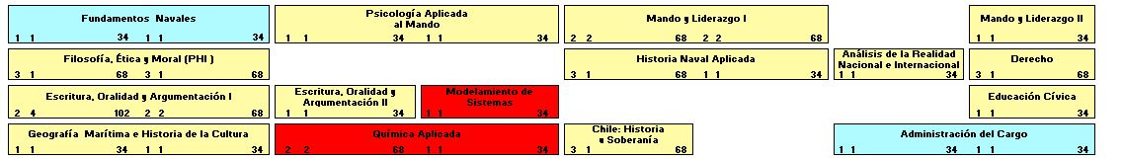
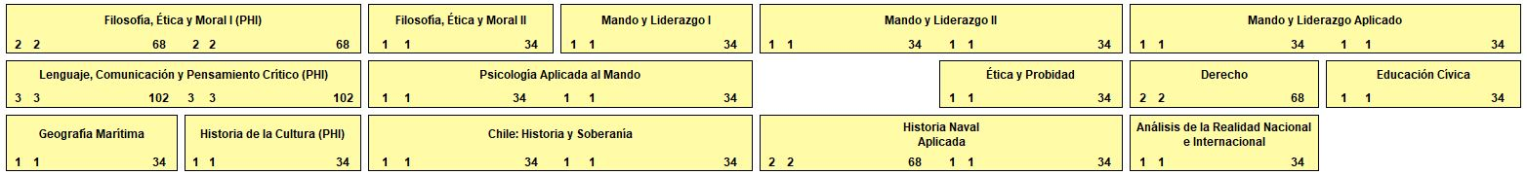
FORMACIÓN HUMANISTA ACTUAL
1ER AÑO
2DO AÑO
3ER AÑO
4TO AÑO
I
II
III
IV
V
VI
VII
VIII
FORMACIÓN HUMANISTA PROPUESTA

Slide 6
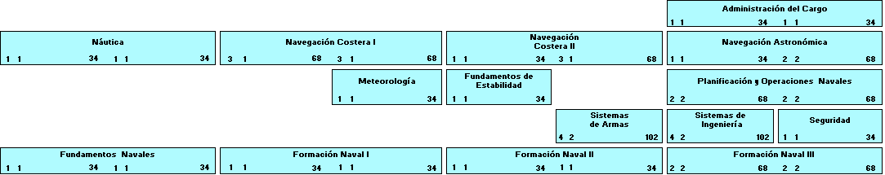
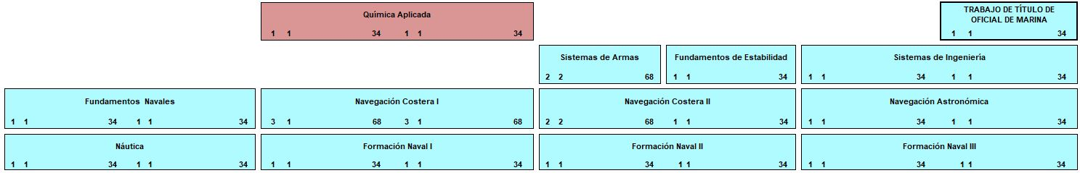
FORMACIÓN PROFESIONAL ACTUAL
1ER AÑO
2DO AÑO
3ER AÑO
4TO AÑO
I
II
III
IV
V
VI
VII
VIII
FORMACIÓN PROFESIONAL PROPUESTA

Slide 7
RESUMEN HORAS
ÁREA DE FORMACIÓN | HORAS MALLA ACTUAL | HORAS MALLA PROPUESTA “A” | HORAS MALLA PROPUESTA “B”
HUMANÍSTICA | 952 | 1020 | 1020
CIENTÍFICA | 1326 | 1326 | 1360
PROFESIONAL | 1258 | 1020 | 1020
GENERALES (Inglés / EFI) | 1088 | 1088 | 1088
TOTAL | 4624 | 4420 | 4488

Slide 8
ASIGNATURA NUEVA:
TRABAJO DE TÍTULO DE OFICIAL DE MARINA
Descripción:
Asignatura de carácter integrador que busca consolidar el perfil profesional del cadete mediante la elaboración, reflexión y defensa de un trabajo que aborde una situación de actualidad o problemática institucional desde un enfoque estratégico, operativo y comunicacional.
Objetivo general:
Elaborar y presentar un trabajo profesional que analice una situación institucional relevante, demostrando el logro de competencias profesionales, en coherencia con los requerimientos del perfil de egreso y las exigencias para el ascenso a Teniente 2°.
Productos esperados:
Trabajo escrito individual
Defensa oral ante comisión docente y de mando
Informe de autoevaluación y reflexión final
Fundamentos curriculares:
Continuo curricular con “Trabajo de Análisis de Situación de Actualidad Profesional” (T.A.S.A.P.)
Modelo MEDOC:
  Evaluación auténtica
  Integración de competencias
  Evaluación progresiva y formativa
  Desarrollo de juicio profesional
  Articulación con perfil de egreso
CONSOLIDA LA IDENTIDAD PROFESIONAL.
FORTALECE LA PREPARACIÓN PARA EL EJERCICIO DEL MANDO
VISIBILIZA LA TRAYECTORIA FORMATIVA Y EL LOGRO DE LAS COMPETENCIAS SELLOS, GENÉRICAS Y ESPECÍFICAS

Slide 9
PROPUESTA DE
REDISEÑO
CURRICUÑAR
COHORTE 2026 -2029
Notes:
Los Oficiales Ejecutivos e Ingenieros Navales pueden desarrollar su carrera Naval tanto en tierra como a bordo de las diferentes Unidades de superficie, aeronaves y submarinas de la Armada….

Slide 10
ASIGNATURAS CON MODIFICACIÓN DE HORAS
 | SISTEMAS DE ARMAS |  | SISTEMAS DE ING. |  | NAV. ASTRONÓMICA |  | ELECTROTECNIA |  | QUÍMICA APLICADA
HRS. | 102 | 68 | 102 | 68 | 102 | 68 | 68 | 102 | 102 | 68
U.A.1 | Explosivos y Municiones |  | Sistemas de Propulsión |  | Nociones de Cosmografía |  | Circuito eléctrico de corriente continua |  | Estructura atómica
U.A.2 | Sistemas |  | Motores de Combustión Interna y Turbina a gas |  | La ruta ortodrómica |  | Análisis de redes eléctricas con excitación continua |  | Tabla periódica y reactividad
U.A.3 | Sensores |  | Sistemas de reducción, líneas de ejes y Hélices |  | El Sextante |  | Circuito eléctrico de corriente alterna |  | Estados físicos de la materia
U.A.4 | Armas |  | Maquinaria y Sistemas auxiliares |  | Medición del tiempo |  | Redes de dos puertas |  | Agua en la Armada
U.A.5 |  |  |  |  | La línea de posición astronómica |  |  |  | Electroquímica
U.A.6 |  |  |  |  | Cálculos especiales |  |  |  | Petróleo y subproductos

Slide 11
ASIGNATURAS QUE DESAPARECEN
FORMACIÓN NAVAL
U.A. | HERRAMIENTAS TECNOLÓGICAS (34 horas) | MODELAMIENTO DE SISTEMAS I (34 horas) | MODELAMIENTO DE SISTEMAS II (34 horas) | METEOROLOGÍA (34 horas) | SEGURIDAD (34 horas) | ADMINISTRACIÓN DEL CARGO (68 horas) | PLANIFICACIÓN Y OPERACIONES NAVALES (136 horas)
1 | PROCESADOR DE TEXTO WORD. | MODELOS | CONCEPTOS DE MODELOS | LA ATMÓSFERA TERRESTRE | SEGURIDAD MILITAR | ADMINISTRACIÓN GENERAL | PLANIFICACIÓN
2 | PLANILLA ELECTRÓNICA EXCEL. | MARCO DE REFERENCIA | MODELACIÓN | MASAS DE AIRE Y SISTEMAS FRONTALES | SEGURIDAD INFORMÁTICA | ADMINISTRACIÓN PRESUPUESTARIA INSTITUCIONAL | MANIOBRAS DE BUQUES EN PUERTO
3 | PRESENTACIONES CON PPT. | MODELO Y ARTÍCULO CIENTÍFICO | TRABAJANDO CON SIMULACIÓN | APRECIACIÓN DEL TIEMPO | SEGURIDAD DE LA INFORMACIÓN | ORGANIZACIÓN Y GESTIÓN LOGÍSTICA DEL MATERIAL | PROCEDIMIENTOS TÁCTICOS (ATP1)
4 |  |  |  |  | CONTROL DE RIESGO OPERACIONAL | GESTIÓN DEL MANTENIMIENTO | MANIOBRAS EN LA MAR (RIPA)
5 |  |  |  |  | PREVENCIÓN DE RIESGOS | SISTEMA DE ADMINISTRACIÓN LOGÍSTICO INTEGRADO NAVAL

Slide 12
FORMACIÓN NAVAL ACTUAL
FORMACIÓN NAVAL I | FORMACIÓN NAVAL II | FORMACIÓN NAVAL III
TALLER DE MANDO Y LIDERAZGO | TALLER DE MANDO Y LIDERAZGO | TALLER DE MANDO Y LIDERAZGO
COMUNICACIÓN EFICIENTE | DEBATE | ÉTICA
CURSO PATRÓN DEPORTIVO DE BAHÍA | BUCEO TEÓRICO | DEBATE INSTITUCIONAL
CURSO ARMAMENTO MENOR. | DEFENSA PERSONAL MILITAR | BUCEO
FORMACIÓN NAVAL PROPUESTA
FORMACIÓN NAVAL I | FORMACIÓN NAVAL II | FORMACIÓN NAVAL III
METEREOLOGÍA | PLANIFICACIÓN Y OPERACIONES NAVALES | SEGURIDAD
CURSO PATRÓN DEPORTIVO DE BAHÍA | BUCEO TEÓRICO | BUCEO PRÁCTICO
CURSO ARMAMENTO MENOR. | DEFENSA PERSONAL MILITAR | ADMINISTRACIÓN DEL CARGO

